Slide 1
Trabalho de Conclusão de Curso
Arthur Bardejo Francisco
Gabriel Pereira
Guilherme El
Lucas Joshua
Yuri Sousa Oliveira

Slide 2

Nome da Empresa
O nome da empresa é Right World, pelo fato de estarmos fazendo um jogo educativo para crianças e de querermos passar a imagem de um mundo certo para as crianças que escolherem o nosso jogo.

Slide 3
Objetivo do Jogo e Função
É um jogo destinado para todos que desejarem conhecer mais sobre a geografia e os estados brasileiros, foi feito com a intenção de aumentar o conhecimento sobre os estados de nosso país, para aqueles que jogarem o nosso jogo.
Tem como função ensinar geografia do Brasil.O jogo será controlado todo por mouse, com clicks em botões virtuais. botões: Iniciar, ajuda, sair e ranking*. A acessibilidade do jogo será dada pelo movimento do (e somente ) mouse.

Slide 4

Nome do Jogo
A logo marca do jogo é feita de maneira para que pareçam rabiscos, com a intenção de que se pareça com que uma criança o fez.
O jogo será constituído por 3 partes, na primeira parte o jogador devera selecionar e clicar o contorno do estado brasileiro a seu respectivo local, na segunda parte devera colocar as siglas correspondentes sobre os estados, e na terceira e última parte deverá arrastar as capitais de cada estado correspondente.

Slide 5
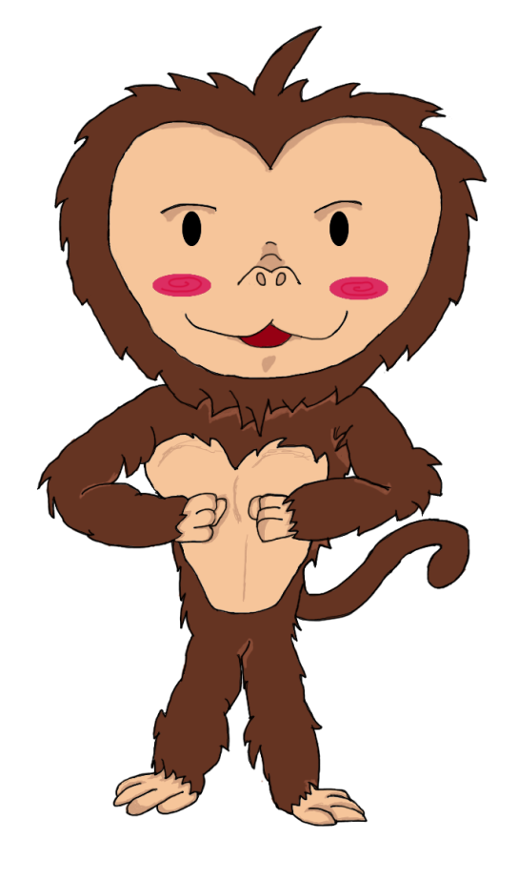
Mascote
Temos como mascote o Chico, um macaco, nosso mascote é meramente ilustrativo.

Slide 6
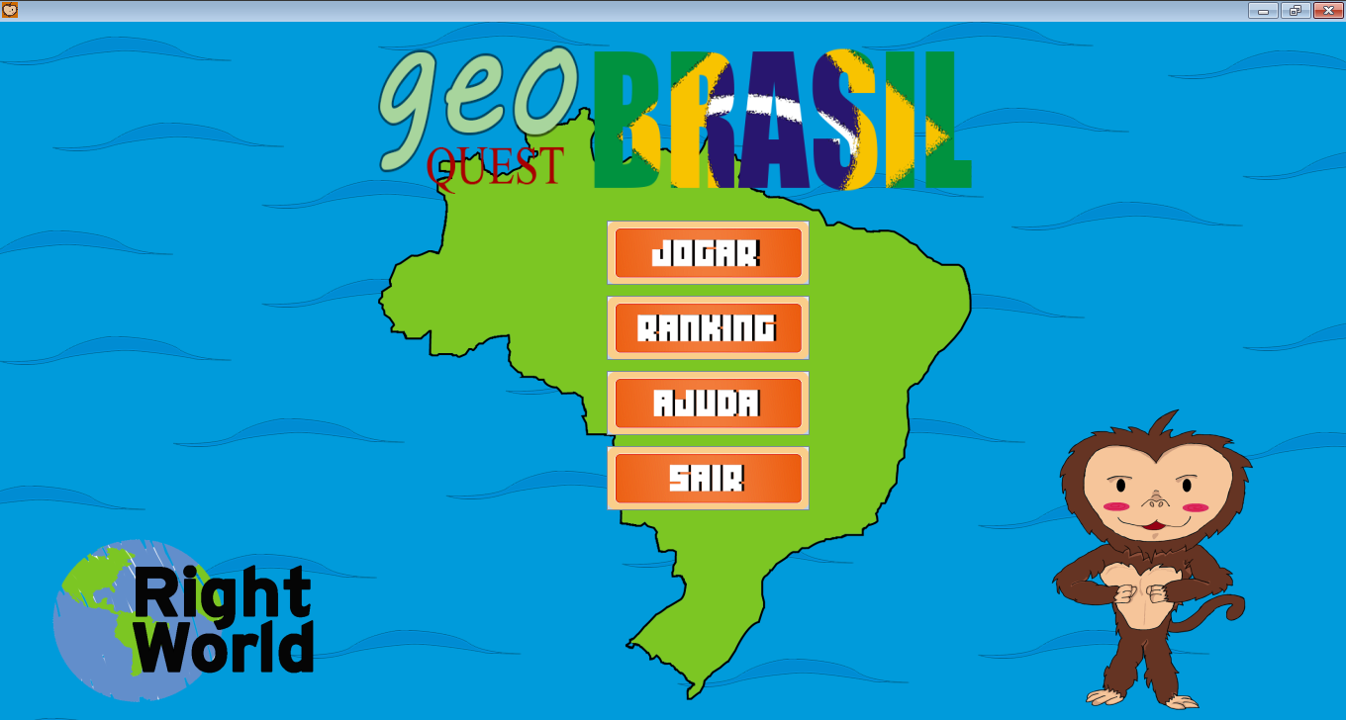
Tela Inicial

Slide 7
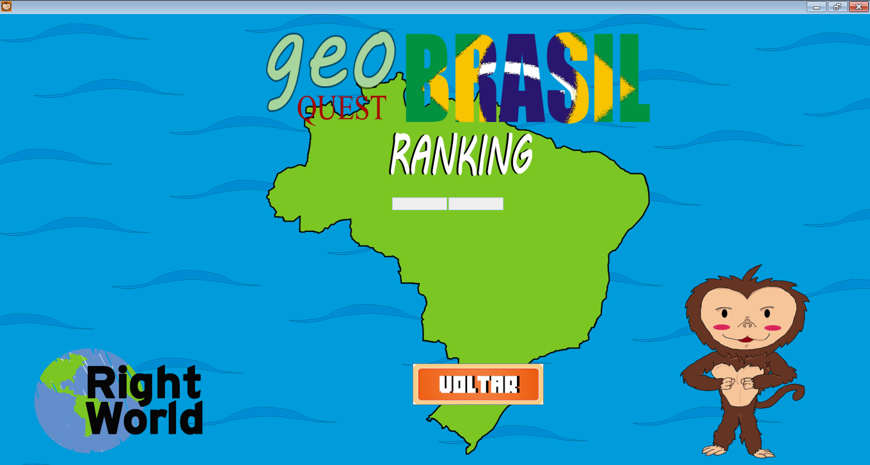
Tela de Ranking

Slide 8
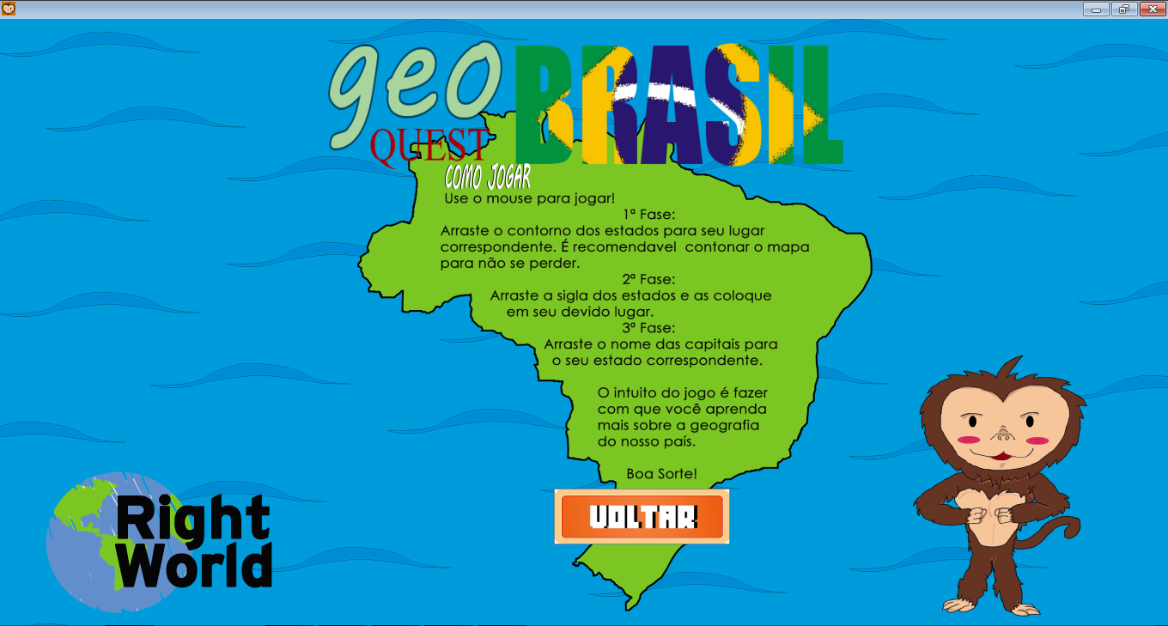
Tela de Como Jogar

Slide 9
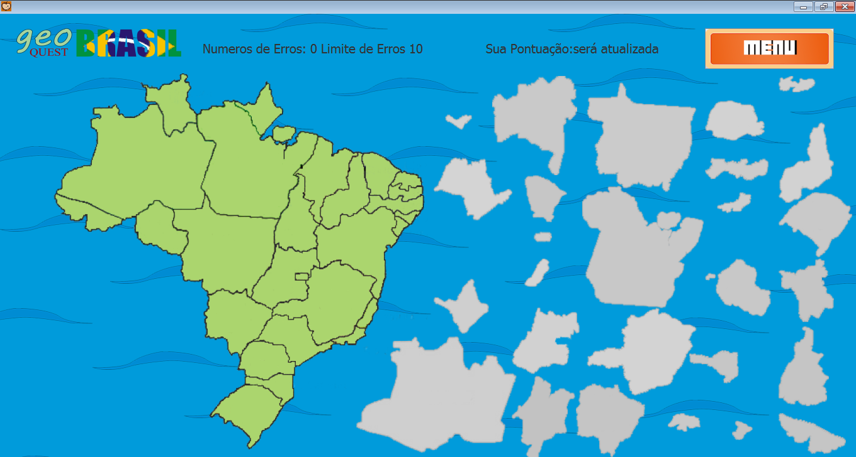
Tela de Primeira Fase

Slide 10
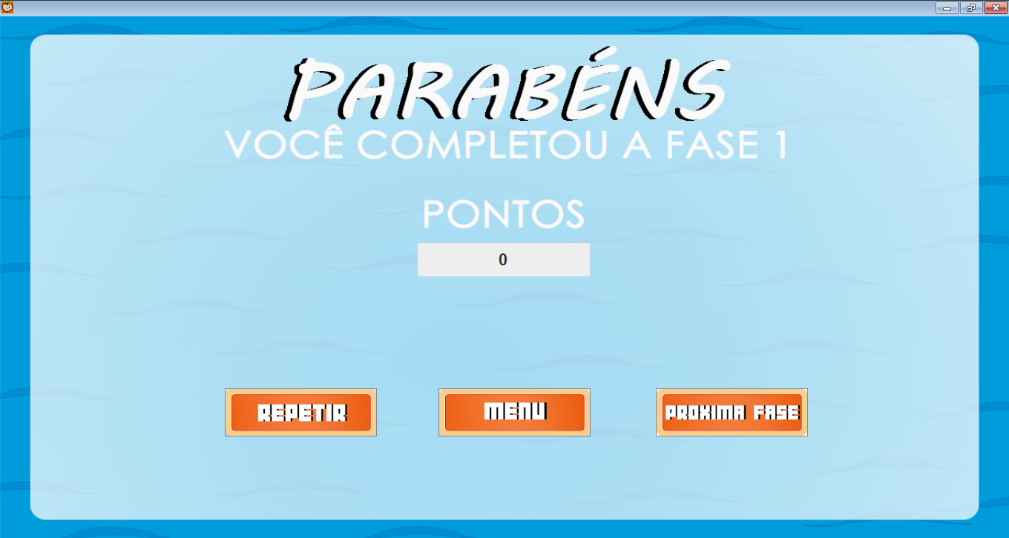
Tela de Transição Primeira a Segunda Fase

Slide 11
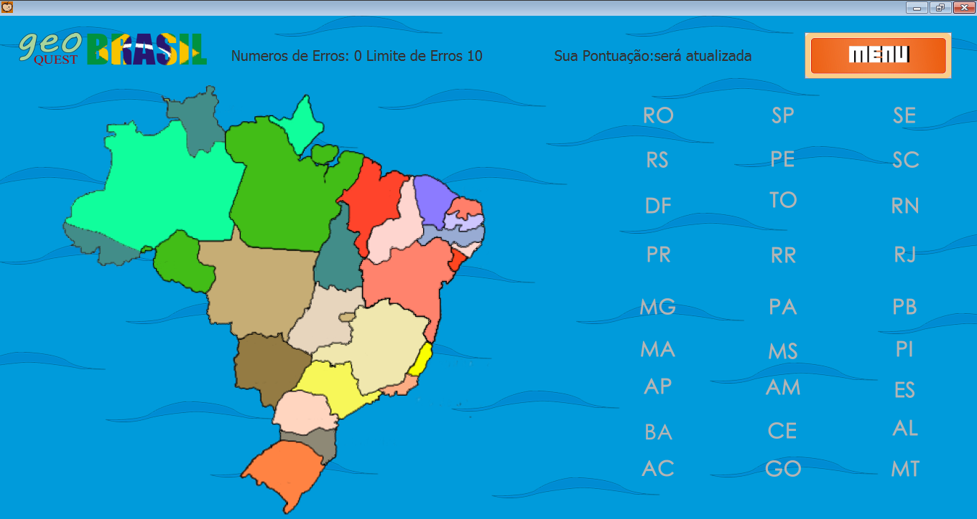
Tela de Segunda Fase

Slide 12
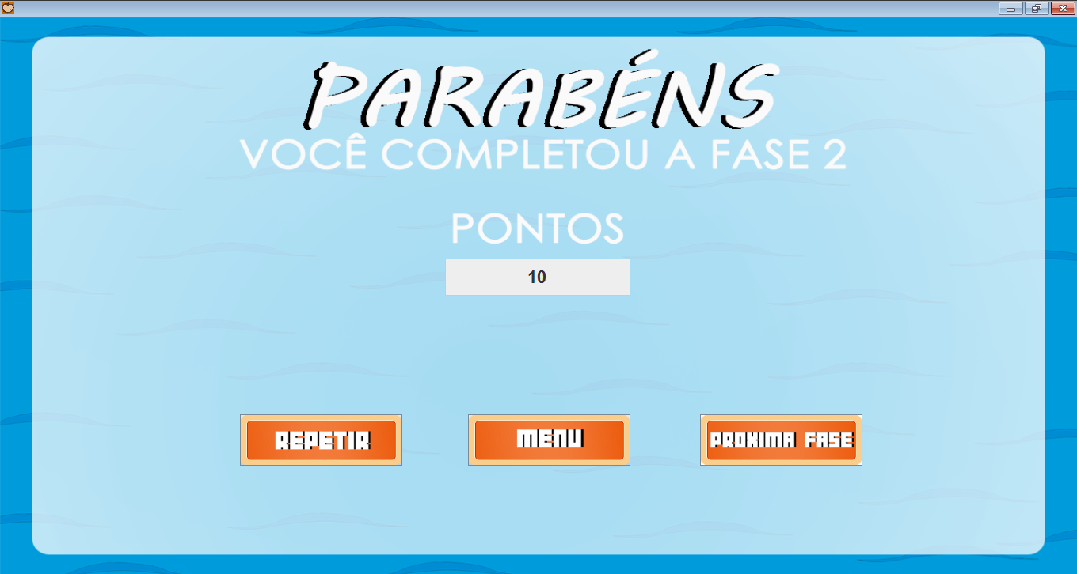
Tela de Transição Segunda a Terceira Fase

Slide 13
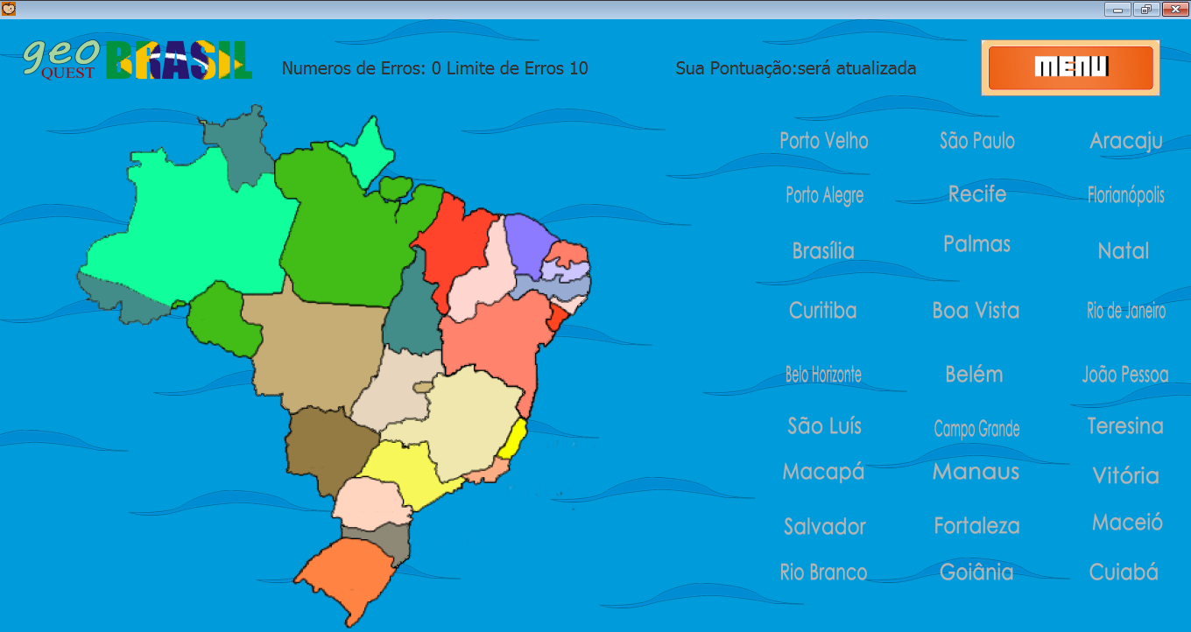
Terceira Fase

Slide 14
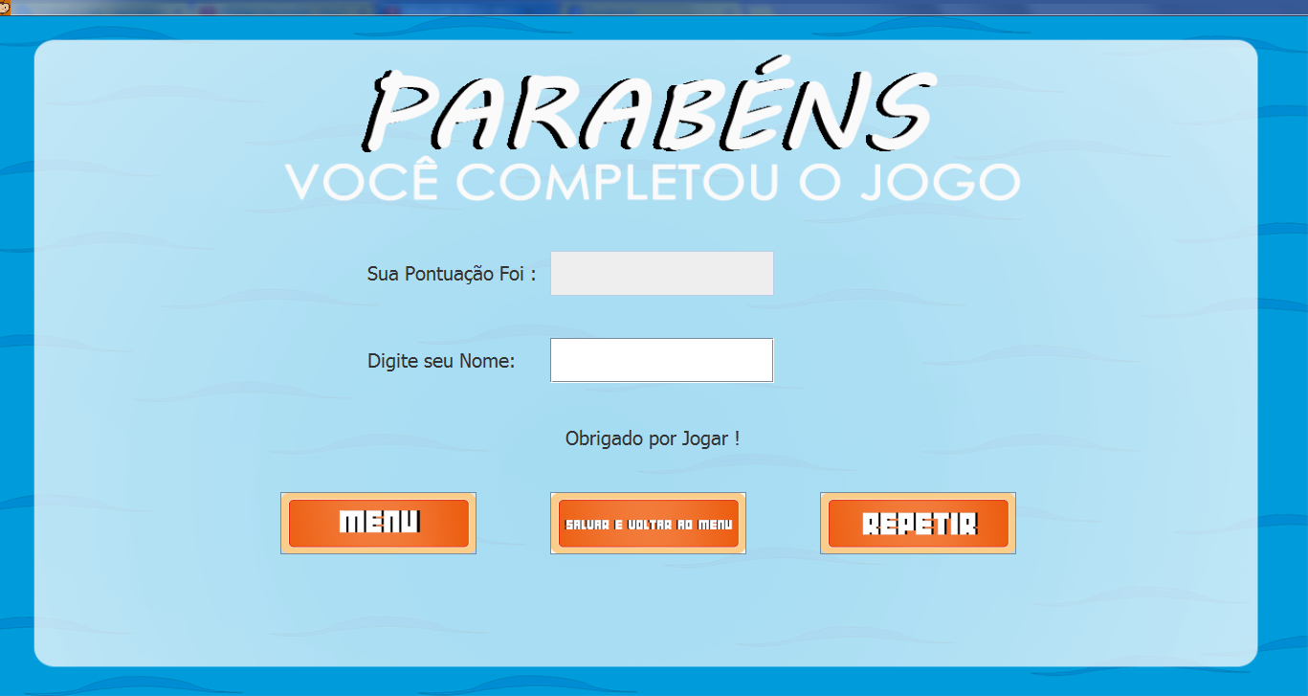
Ultima Tela de Conclusão de Jogo

Slide 15
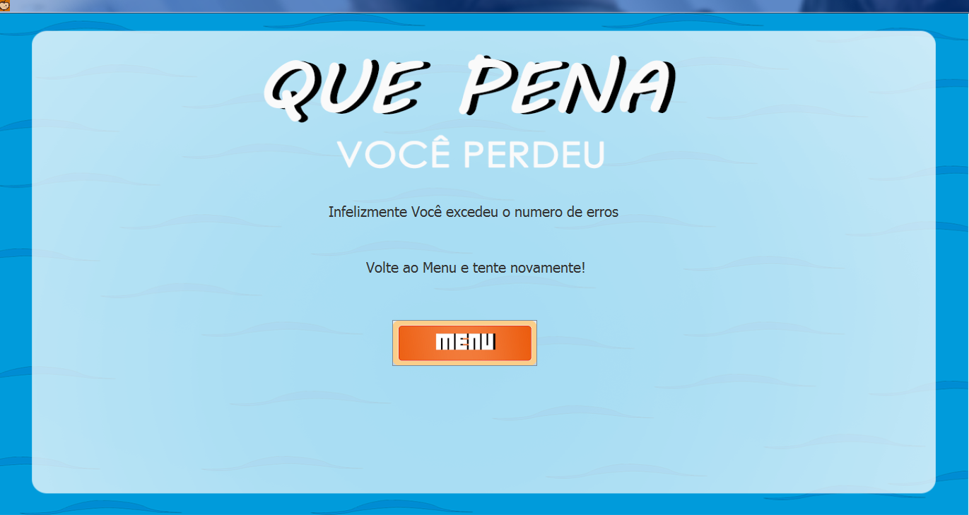
Tela de Game Over

